Slide 1
RAPORT DE ACTIVITATE 2016
INSTITUȚIA ARHITECTULUI ȘEF

Slide 2
Structura Instituției Arhitectului Șef în anul 2016
Arhitect Sef
Director Executiv Adjunct
Serviciul Autorizari Constructii
Birou Autorizari Monumente Istorice si Zone Protejate
Biroul GIS
Compartiment Autorizari Retele
Compartiment Urbanism si Avize
Compartiment Autorizari Publicitate
Compartiment Gestionare Date
Compartiment Finalizari Constructii

Slide 3
Dinamica actelor emise pe categorii

Slide 4
Dinamica actelor emise pe categorii
 | Certificate de urbanism / clădiri / publicitate / rețele | Autorizații de construire/ clădiri / publicitate / rețele | Autorizații de desființare | Cereri, sesizări, reclamații | Cereri recepție lucrări
2012 | 4009 | 1919 | 95 | 819 | 547
2013 | 3981 | 1882 | 96 | 979 | 302
2014 | 4663 | 2376 | 116 | 1595 | 327
2015 | 5000 | 2276 | 116 | 1878 | 687
2016 | 5953 | 2425 | 122 | 2336 | 357

Slide 5
Acte emise
Pe categorii de acte emise, in comparaţie cu anul 2015 și anii anteriori (ultimii 5 ani) situatia arată astfel:
- o creștere a numarului certificatelor de urbanism cu cca. 19% fata de anul trecut și cu 41% peste media anilor anteriori
- o crestere a numarului autorizaţiilor de construire cca. cu 6,5 % fata de anul trecut, si cu cca. 19 % fata de media anilor anteriori
- autorizaţiile de desfiinţare au inregistrat o crestere de 5,2% fata de anul trecut si cu 18,4% fata de media anilor anteriori

Slide 6
Situația autorizațiilor de construire este structurată pe tipuri de lucrări.

Slide 7
Autorizații emise pe tipuri de construcții
Dacă analizăm autorizaţiile de construire emise în 2015, comparativ cu cele emise în 2016, pe tipuri de construcții, se constată următoarele:
cladiri, o crestere de cca. 11%
retele, o crestere de 23,6 %
comert pe spatii publice, o crestere de 5,9%
publicitate, o crestere de 23 %
În comparație cu anul 2015, constatăm o creștere pe toate segmentele de autorizare.

Slide 8
În raport cu disciplina în construcții, situația autorizațiilor emise pentru intrarea în legalitate, arată ca în graficul de mai sus.

Slide 9
Putem constata mentinerea tendintei de scadere a numarului autorizatiilor de construire emise pentru aceasta categorie de lucrari, asfel in 2016 au fost emise cu 6,6% mai putine decat in anul trecut, iar ponderea acestora din numarul total de autorizatii este de 12%.
Institutia arhitectului Sef a continuat si în anul 2016 sa emita actele specifice în regim de urgenta, activitate introdusă în cursul anului 2014.
Astfel ca , perioada în care se emit actele de autoritate, se reduce considerabil, prin introducerea sistemului de taxe de urgență la emiterea certificatelor de urbanism, a autorizațiilor de construire/desființare și a adeverințelor de luare în folosință a construcțiilor, aprobat prin hotărâre a Consiliului Local. În acest sens, la solicitarea beneficiarilor, acestea se emit în 2 zile lucratoare –CU-, în 5 zile lucratoare –AC și ALF. Taxele percepute în anul 2016, au fost modice în comparatie cu alte municipii, 75 lei pentru prima categorie de acte, iar pentru cea de a doua, 300 lei, respectiv 150 lei.
Numarul solicitarilor pentru emitere în regim de urgență si-a continuat trendul crescator, ceea ce ne intareste convingerea ca a fost o initiativa buna, iar în anul 2016 numarul documentelor emise in regim de urgenta a crescut cu 22% fata de 2015. De asemenea si obiectivul propus pe 2016 de a scurta perioadele de emitere și pentru regimul normal, la 7 zile pentru certificatele de urbanism, respectiv de 15 zile, pentru autorizatiile de construire, s-a îndeplinit în marea majoritate a cazurilor.
În anul 2016 am modificat regulamentul de publicitate care a fost elaborat în conformitate cu Legea nr. 185/2013, fiind aprobat în Consiliul Local in luna septembrie 2016. Principalele modificari si completari aduse s-au referit la reglementarea detaliata a amplasarii semnalisticii firmelor pe raza municipiului Oradea, punandu-se in concordanta cu prevederile noului PUG aprobat prin HCL nr. 501/2016.

Slide 10
Cereri înregistrate – pe tipuri de categorii -
Compartiment Finalizări Construcții

Slide 11
Situația cererilor de înregistrare, pe tipuri de acte este prezentată și în tabel ….
Tip de cerere | Nr. cereri inregistrate
Regularizarea taxei de autorizare + ALF (Persoane fizice/juridice) | 1857
Certificate de atestare a edificarii constructiilor | 918
Certificate de radiere a constructiilor | 134
Adeverinte intravilan/extravilan | 343
Certificate nomenclatura stradala si adresa | 2230
Adeverinte art.36 din Legea nr.18/1991 | 69
Cereri, adrese, note interne, contestatii | 372
Instiintari incepere lucrari | 1289
Instiintari finalizare lucrari | 1789
Invitatii + somatii | 1957

Slide 12
Acte emise de către Compartimentul Finalizări Construcții.

Slide 13
Acte emise de către Compartimentul Finalizări Construcții, pe ani.
ANUL | Regularizarea taxei de autorizare cu/fara ALF | Certificate de atestare a edificarii / extinderii constructiei | Certificate de atestare/ radiere constructie | Adeverinte intravilan | Certificate de nomencla tura stradala | Adeverinta atribuire teren aferent casei | ALF
2010 | 1304 | 591 | 59 | 157 | 1920 | 97
2011 | 1270 | 605 | 66 | 123 | 1577 | 143
2012 | 1326 | 545 | 100 | 139 | 1739 | 85
2013 | 1720 | 568 | 80 | 290 | 2007 | 73 | 540
2014 | 2310 | 563 | 95 | 128 | 1855 | 75 | 602
2015 | 1659 | 650 | 168 | 241 | 1874 | 56 | 617
2016 | 1857 | 918 | 134 | 343 | 2230 | 69 | 717

Slide 14
Documentații de urbanism
În cadrul comisiei CMUAT au fost analizate un numar de 116 documentaţii de urbanism:
90 PUZ-uri (40 avizate favorabil şi 50 nefavorabil) și 26 PUD-uri (15 avizate favorabil şi 11 nefavorabile). Astfel:
Dintre cele 40 documentaţii de PUZ avizate favorabil,
25 se referă la parcelări de teren pentru construire de locuinţe individuale şi servicii complementare
5 se referă la dezvoltarea de zone rezidenţiale cu locuinţe colective;
3 se refera la reconversia functionala a unor zone agricole sau de locuire in vederea dezvoltarii unor activitatiti economice industriale si tertiare
1 se referă la parcelare teren in Parcul Industrial II;
1 se refera la construirea unui parc industrial in zona str.Ion Mihalache, in apropierea Parcului Industrial I;
1 se referă la parcelarea terenului din fosta incinta ALOR, in vederea dezvoltarii unor activitati economice industriale si tertiare
1 se referă la reconversia functionala a incintei fostei societati Vinalcool in zona de comert si servicii;
1 PUZ de urbanizare a unei suprafete mari de teren situata intre str.Ciheiului si str.Petru Maior, in vederea dezvoltarii unei zone rezidentiale de locuinte individuale si colective, activitati complementare (comert si servicii) si dotari de cartier ;
1 PUZ care studiaza reglementarea accesului in zona str.Coriolan Hora;
1 PUZ de drumuri colectoare

Slide 15
Documentații promovate și aprobate de către Consiliul Local
În anul 2016 au fost înaintate spre analiza şi aprobare către Consiliul Local Oradea un numar de 29 documentaţii de urbanism:
21 PUZ-uri
8 PUD-uri

Slide 16
Documentaţiile de urbanism aprobate în cursul anului 2016 au studiat:
Parcelări de teren în vederea dezvoltării unor zone rezidenţiale de locuinţe individuale (S=114794 mp);
Parcelare teren pentru dezvoltarea unor activitati economice tertiare – str.Ogorului (26000 mp)
Construire ansamblu de locuinte colective, functiuni complementare si dotari de cartier, zona str.Onestilor;
Construire ansamblu rezidential de locuinte colective si functiuni complementare, str. Ion Bradu;
Construire imobil cu destinația locuințe colective cu birouri la parter, str. Iuliu Maniu;
Reconversie functionala din zona de locuinte unifamiliale sau bifamiliale in zona de locuinte multifamiliale si construire imobil de locuinte colective, str. Mangaliei;
Construire ansamblu multifuncțional galerii comerciale și birouri, str. T. Vladimirescu;
Construire hotel 4* , str. Codrilor;
Construire aparthotel, str. Jean Calvin;
Construire imobil cu destinatia hostel cu parter comercial, str. Iuliu Maniu;
Reconversie functionala din zona de locuire in zona de institutii si servicii in vederea construirii unei biserici si a unui centru social, str. Piata Bobalnei;
Reconversie funcțională din zona de servicii generale în zona comercială centrală, str. M. Kogălniceanu (fosta incinta Vinalcool)
Reconversie functionala din zona agricola in zona de servicii si construire hala de diagnosticare auto (ITP), Zona str. Calea Borsului – Ion Mihalache;
Reconversie funcțională din zona agricolă în zona de servicii generale și activități industriale, construire hale industriale zona str. Ion Mihalache;
Reconversie functionala din zona de locuinte in zona de servicii generale, zona str. Nojoridului – str.Ogorului;
Construire cladire cu destinatia arhiva str. Stefan Zweig (incinta Registrului Comertului);
Construire spalatorie auto si imprejmuire str. Calea Borsului;
Planului Urbanistic Zonal modificator – Cartier Europa, str. Stefan Odobleja - str.George Emil Palade - str. Gabor Jozsef;

Slide 17
Alte documentaţii privind proiecte importante ale Primăriei municipiului Oradea analizate şi avizate în cadrul şedinţelor CMUAT:
Sala de sport polivalenta (5000 locuri);
Regulament si detalii de executie la tamplarii - Palatul "VULTURUL NEGRU;
Restaurare casa DARVAS LA ROCHE in vederea valorificarii patrimoniului cultural secession;
Reabilitare si refunctionalizare imobil - cladirea manejului din Ansamblul Cazarma Husarilor;
Reabilitare, restaurare si refunctionalizare ziduri Cetatea Oradea (bastioanele Ciunt si Bethlen, respectiv curtinele nordice si vestice) in vederea introducerii in circuitul turistic;
Reabilitare gradinita nr.51;
Amenajari exterioare sediu administrativ (ADP), str.Tribunalului;
Reabilitare fatada, inlocuire invelitoare, reparatii acoperis, P-ta Regele Ferdinand I, (nr.1, nr.3)
Reabilitare fatade si reparatii curente la Sinagoga Sas Chevra, str. Mihai Viteazul, nr. 4
Amenajare mansarda in pod existent (corp A si B) si modificare fatada calcan cu creere goluri pe fatada vestica, str. Independentei, nr.24;
Reabilitare fatade la imobilele din str. Vasile Alecsandri - etapa I (imobilele de la nr.3-9, si de la nr.4-10, nr.2);
Reabilitare fatade si reparatii sarpanta, str. Iosif Vulcan,nr.14;
Mansardare poduri existente modificare fatada calcan, str. Independentei, nr.24;
Reabilitare fatade si reparatii la acoperis, str. Iosif Vulcan, nr.6;
Reabilitare Facultatea de Medicina si Farmacie, P-ta 1 Decembrie, nr.10;
Reabilitare gradinita nr.51, Calea Clujului, nr.186A;
Modernizare drum de legatura str. Matei Basarab - mal Paraul Peta;
Construire pod peste Crisul Repede intre str. Plevnei si str. Szigligeti Ede - Faza Studiu de fezabilitate;
Drum de legatura intre str. Suisului si Calea Bihorului
Drumuri colectoare . Etapa I Calea Santandrei-Calea Aradului(DN79);

Slide 18
Refacerea Planului Urbanistic General al municipiului Oradea
In cursul anului 2016 s-a finalizat refacerea Planului Urbanistic General al municipiului Oradea, lucrare care a reprezentat obiectul contractului de servicii nr. 283975/15.12.2011. Urmare a acestui fapt la sfarsitul lunii iulie, prin HCL 501/28.07.2016 s-au aprobat Planul urbanistic general al municipiuli Oradea si Regulamentul Local de urbanism aferent acestuia.
Mentionam ca pe durata intregii perioade de refacere a PUG-ului s-au intreprins actiuni de informare si implicare a publicului in acest proces, prin desfasurarea de actiuni de informare si mediatizare de tipul: distribuire de chestionare, amplasare de afise in locatii cu aflux de populatie(institutii scolare, institutii bancare, sedii ale unor institutii publice, statii ale mijloacelor de transport in comun), organizare de dezbateri publice, publicare pe site-ul primariei a pieselor componente ale PUG-ului. In ciuda acestui fapt dupa aprobarea reglementarilor PUG-ului, pana la sfarsitul anului au fost identificate un numar de 21 de situatii in care se impune reanalizarea si eventual modificarea reglementarilor propuse prin PUG. Aceste situatii urmeaza sa fie discutate cu elaboratorul PUG-ului in vederea operarii corectiilor care se impun. Discutii cu elaboratorul PUG-ului sunt necesare si pentru a conveni asupra unei metodologii fezabile in limitele cadrului legal existent, de desfasurare a procesului de urbanizare propus pentru anumite zone din intravilanul municipiului.

Slide 19
Proiecte în derulare – Realizari - Perspective
PUZ CONSTITUIRE DRUMURI COLECTOARE, ÎNSOTITOARE ALE SOSELEI DE CENTURA
Conform strategiei PUG definita prin “Conceptul general de dezvoltare urbana Masterplan Oradea 2030”, aprobat prin HCL 334/25.04.2013și pentru îndeplinirea prevederilor legale cu privire la regimul drumurilor (Ordonanta nr. 43 din 28 august 1997 republicată și actualizata), municipalitatea are obligatia de a se preocupa de amenajarea intersectiilor la drumurile nationale precum și de constituirea drumurilor colectoare care sa însoteasca inelul ocolitor.
Art.37 din Ordonanta nr.43/1997 prevede ca:
“(1) Pentru descongestionarea traficului în localităţi, protecţia mediului şi sporirea siguranţei circulaţiei pe reţeaua de drumuri expres şi drumuri naţionale europene se realizează variante ocolitoare, situate în afara intravilanului localităţilor, pe baza studiilor de trafic. Accesul spre aceste variante ocolitoare se realizează numai prin intermediul unor drumuri care debuşează în intersecţii amenajate corespunzător volumelor de trafic.
(2) Se interzice deschiderea de accesuri directe în variantele ocolitoare. Accesul la acestea se va face prin drumuri colectoare racordate la reţeaua de drumuri publice prin intersecţii amenajate corespunzător volumelor de trafic.
(3) Autorităţile administraţiei publice locale au obligaţia ca în documentaţiile de urbanism să prevadă, cu acordul administratorului drumului, intersecţiile pentru accesul la variantele ocolitoare”.
Aceasta necesitate deriva și din corelarea acestui proiect cu proiectele în derulare ale municipalitatii privind pasajele supraterane în zona intersectiilor soselei de centura cu artere ale municipiului, în acest fel asigurandu-se o circulatie cat mai fluenta în aceasta zona. Aceasta documentatie va studia traseul și profilul drumurilor colectoare, precum șiracordarea drumurilor colectoare la inelul ocolitor, stabilind reglementari în acest sens.
Modernizarea inelului ocolitor, amenajarea intersectiilor la drumurile nationale precum și constituirea drumurilor colectoare care sa însoteasca inelul ocolitor sunt investitii publice menite a asigura îndeplinirea prevederilor legale cu privire la regimul drumurilor (Ordonanta nr. 43 din 28 august 1997 ). Imbunatatirea calitatii mediului prin reducerea noxelor generate de traficul urban și sporirea gradului de mobilitate în municipiul Oradea impune ca arterele rutiere de importanta nationala și centura ocolitoare a municipiului sa fie deservite de drumuri colectoare. În acest context, în cursul anilor anteriori a demarat elaborarea celor 2 planuri urbanistice zonale pentru drumurile colectoare ce vor deservi centura ocolitoare:
- pe tronsonul cuprins între str. Ovid Densușianu și intersectia Caii Santandrei cu Calea Aradului, respectiv DN 79 de la intersectia dintre Calea Aradului cu Calea Santandrei pana la limita zonei de intravilan a municipiului. Lucrarea a fost prezentata la cap.3.3;
- dezvoltarea retelei stradale pe zona delimitata de str.Ciheiului, str.Alexandru Hasas, str.General Nicolae Sova, str.Nufarului, str.Romulus Guga, str.Ogorului;

Slide 20
Proiecte în derulare – Realizari - Perspective
Elaborare PUZ zona construita protejata CENTRU ISTORIC
Tot conform strategiei PUG și pentru îndeplinirea prevederilor legale cu privire la zonele construite protejate (ORDINUL M.T.C.T nr. 562 din 20 octombrie 2003 pentru aprobarea Reglementării tehnice "Metodologie de elaborare şi conţinutul-cadru al documentaţiilor de urbanism pentru zone construite protejate (PUZCP)", municipalitatea are obligatia de a se preocupa de protecţia şi conservarea valorilor de patrimoniu cultural naţional si zonal din perimetrele cuprinse in ansambluri de arhitectura clasate, astfel ca se va elabora aceasta documentatie pe zona ultracentrala, adiacenta Pietei Ferdinand si malului drept al Crisului Repede.

Slide 21
Proiecte în derulare – Realizari - Perspective
Elaborare PUZ URBANIZARE si creere drumuri colectoare adiacente soselei de centura, calea Ogorului, zona strazilor Ciheiului, Apateului, Nojoridului care va studia accesibilitatile , intersectiile, geometria traseelor si posibilitatile de construire in zona.

Slide 22
Proiecte în derulare – Realizari - Perspective
STABILIREA STANDARDELOR UNICE în domeniul urbanismului și amenajarii teritoriului în vederea utilizarii sistemelor informatice geografice la nivelul municipiului Oradea”, proiect amplu început în urma cu 5 ani, ce are ca principal obiectiv organizarea informatiilor specifice într-un concept global integrat, denumit Banca de Date Metropolitana (BDM) ca suport pentru fundamentarea deciziilor complexe din sfera gestiunii și planificarii urbane, metropolitane și regionale.
  actualizarea continua a suportului grafic în contextul realizarii unei baze de date urbane la cerintele și standardele europene;
Proiectul are derulare continua.

Slide 23
Proiecte în derulare – Realizari - Perspective
PRELUAREA DOCUMENTAŢIILOR DE URBANISM – ONLINE - într-un format digital vectorizat care să conţină fișiere de tip dwg sau dxf standardizate (de către PMO – Institutia Arhitectului Sef) pe straturi cu atribute specificate concret, inclusiv culorile pentru fiecare strat grafic.
De asemenea , avand in vedere ca s-au implementat reglementarile noului PUG , Institutia Arhitectului Sef va initia o procedura prin care specialistii implicati în activitati de urbanism și proiectare vor putea obtine operativ, on-line, informatii referitoare la documentatii de urbanism, în formate compatibile standardizate.
Acest proiect este cu derulare continua.

Slide 24
Proiecte în derulare – Realizari - Perspective
VALORIFICAREA POTENTIALULUI AMBIENTAL AL MALURILOR CRISULUI REPEDE
prin realizarea unitatii de alimentatie publica cu terasa și remodelarea spatiilor publice adiacente pe locatia situata la intersectia podului Ferdinand cu str. Emilian Mircea Chitul și str. Ady Endre, aprobata de catre Consiliul Local Oradea. Pentru aceasta locatie s-a emis autorizatie de construire, urmand ca in acest an sa inceapa lucrarile.
REFACEREA ZONELOR PUBLICE CU IMPACT MAJOR
ASUPRA VIETII ȘI IMAGINII URBANE
In anul 2017 Institutia Arhitectului Sef isi propune sa continue proiectele de amenajare a spatiilor publice importante din oras, dupa cum urmeaza:
Proiect de reabilitare Pasaj Madach
Proiect privind amenajare piateta peste parcarea subterana – str.Independentei

Slide 25
Proiecte în derulare – Realizari - Perspective
REABILITAREA FONDULUI CONSTRUIT DIN ZONA CENTRALA A MUNICIPIULUI ORADEA
Programul multianual a lucrarilor de protejare și interventie asupra cladirilor cu valoare cultural-arhitecturala situate în „Ansamblul urban – Centru istoric Oradea”, program aprobat prin HCL nr. 643/2012 actualizat prin HCL nr. 718/2016, precum si programul de transformare a strazii Vasile Alecsandri in zona pietonala prin refunctionalizare si reamenajare a spatiului public, aprobat prin HCL nr. 219/2016, contureaza pe anul 2017 un numar de 22 cladiri, monumente istorice clasate sau cu valoare arhitecturala deosebita, amplasate în zona de maxima vizibilitate, pentru care vor fi demarate/continuate lucrarile de reabilitare a fatadelor/ documentatiile tehnice, astfel :

Slide 26
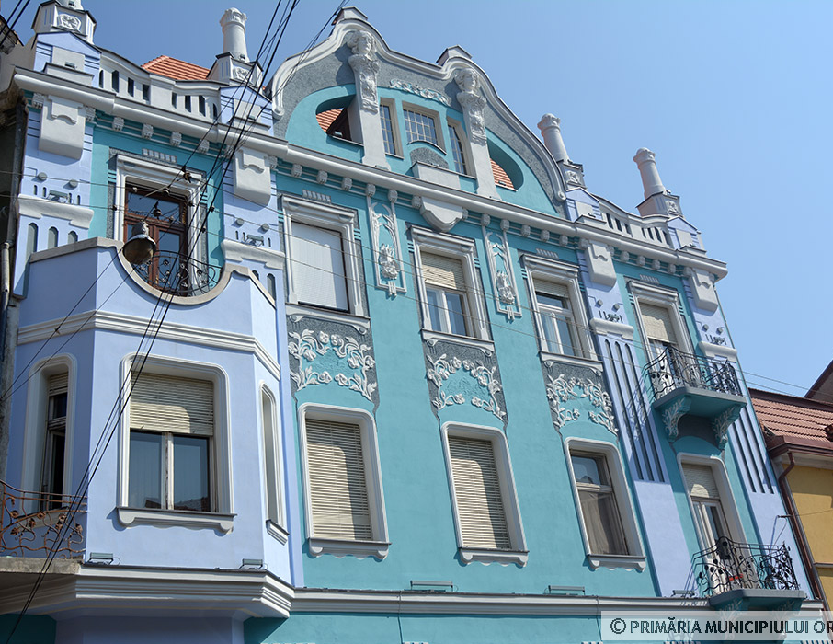
Palatul Moskovits Miksa , str. Republicii nr. 15

Slide 27
Proiecte în derulare – Realizari - Perspective
  Coordonarea și întocmirea proiectului tehnic, inclusiv scanarea 3D pentru imobile din Ansamblul Centrul Istoric, astfel:
Imobile Monumente Istorice :
Palatul Fuchsl - str. Independenţei 11-13
Palatul Adorian I şi II - str. Patrioţilor şi Moskovei
Palatul Ullman - Piaţa 1 Decembrie nr. 9
Casa Deutsch – str. Vasile Alecsandri, nr. 4
Imobile din centrul istoric cf. Legii 153/2011:
11 imobile str. Vasile Alecsandri, nr. 2-19
9 imobile str. Republicii, nr. 5 - 29
  Efectuarea lucrarilor de reabilitare și urmarirea executiei la urmatoarele imobile începute în anul 2015 si 2016:
Palatul Stern nr. 10 și nr. 10/A – partial
Imobil str. Republicii nr. 13
Palatul Moskovits Miksa , str. Republicii nr. 15
Palatul Apollo, str. Republicii, nr. 12
Imobil Piata Unirii nr. 6
    Alte imobile la care va incepe reabilitarea in 2017:
12 Imobile str. Vasile Alecsandri , nr. 2 - 19
Imobil Piata Ferdinand nr. 1
Imobile Piata Ferdinand nr. 3
Imobil str. Iosif Vulcan nr. 2 – Casa Kolosvary
Palatul Klobusiczki, str. Republicii, nr. 31

Slide 28
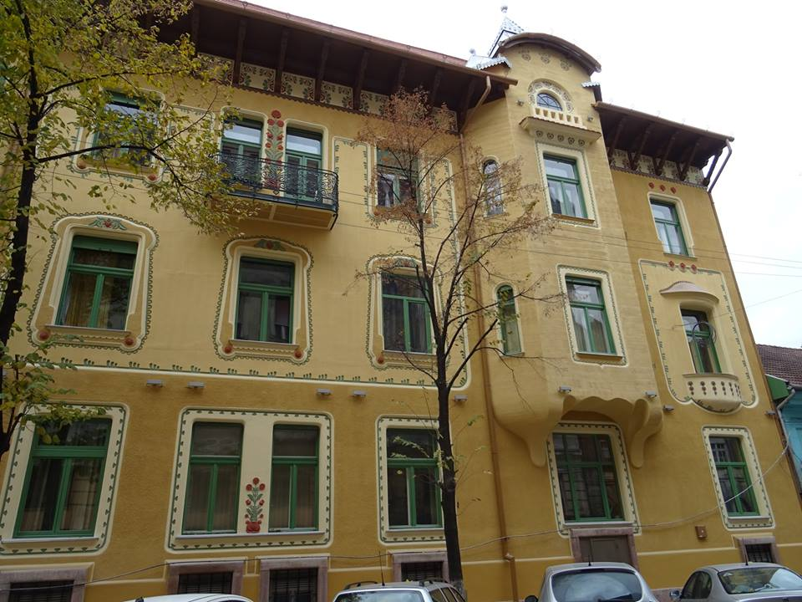
Palatul Stern

Slide 29
Proiecte în derulare – Realizari - Perspective
PROIECTUL “Protejarea si promovarea patrimoniului art-nouveau” finantat in cadrul programului “TRANSNATIONAL DUNAREA”
Acest proiect a fost castigat in 2016 de catre municipiul Oradea, fiind totodata lider de proiect si se va derula in perioada 2017 – 2019, avand un buget total de 1.649.559 Euro, distribuit intre cei 10 parteneri implicati din Europa, din care Oradea va beneficia de 320.711 Euro, contributia municipiului reprezentand doar 2 %.
Proiectul urmareste crearea unui set de instrumente care sa permita o protectie si o promovare mai eficienta a patrimoniului arhitectural. Astfel, printre altele , Oradea va elabora un plan urbanistic zonal pentru zona construita protejata din centrul orasului si 5 planuri de management pentru cladiri Art-nouveau de valoare deosebita.

Slide 30
Vă mulțumim pentru atenție!
Întrebări?

